Slide 1
Science Fiction i Romancer
&
Romancer i Science Fiction

Slide 2
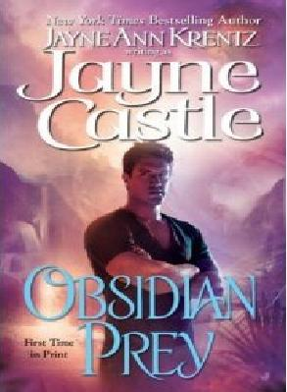
Jayne Castles Harmony bøger

Slide 3
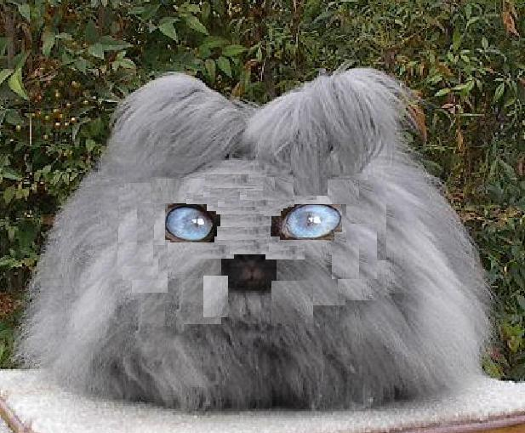
Nuttede alien kæledyr: Dust Bunny

Slide 4
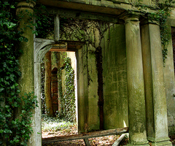
Ruinerne fra en gammel Alien civilisation.
Ruinerne befinder sig mest under jorden. De er lavet af et hårdt materiale, der er umuligt at ødelægge, og har stor psykisk indvirkning på menneskene, der koloniserer planeten.
De eneste dyr der kan nærme sig er Dust Bunnies. De ser helt ander-
ledes ud, når de jager. Og når der
er fare på færde for heltinderne.

Slide 5
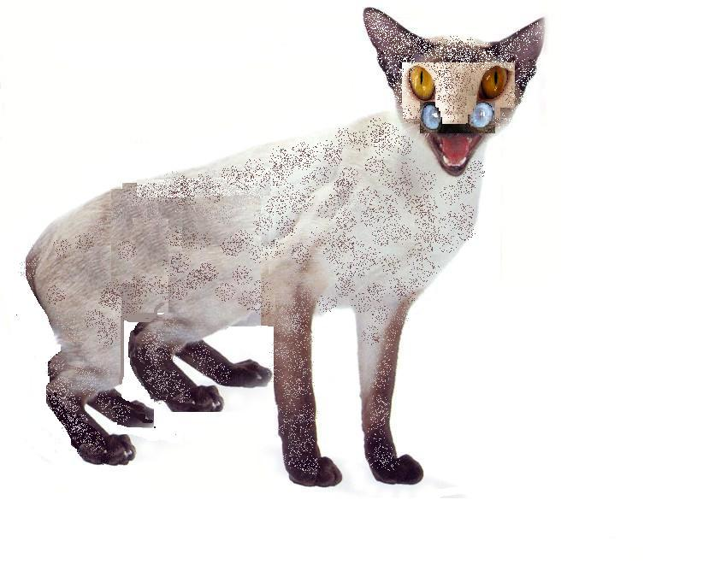
Dust Bunny, når den jager.
Den har 6 ben, og det andet par øjne er åbne

Slide 6
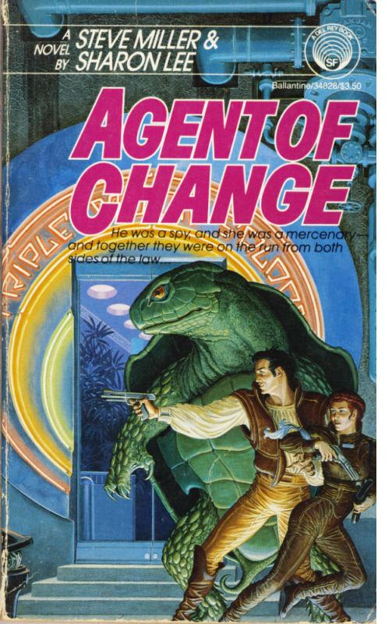
En Clutch Turtle og hans kulturforståelse.

Slide 7

Kunst: Masser af interessante lyde og flotte lys der glimter.

Slide 8

Ægteskab

Slide 9
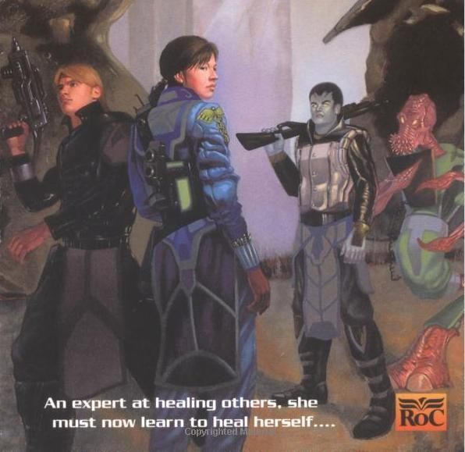
Gift, er vi gift, hvornår blev vi det?

Slide 10
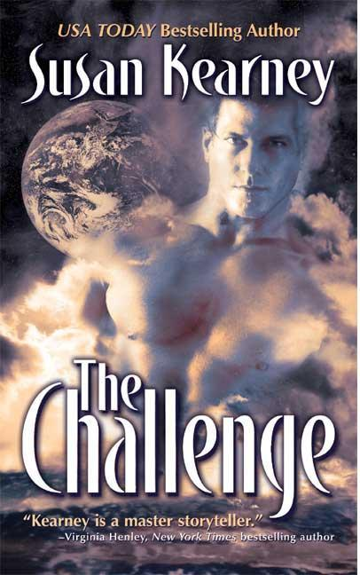
Nogen gange kan man se på forsiden hvor fokus ligger.

Slide 11
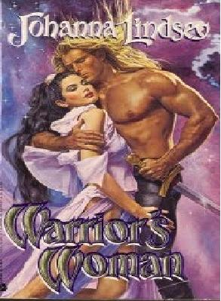
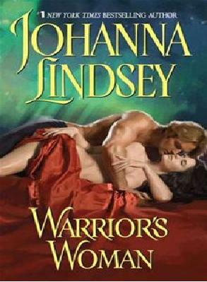
To forsider fra samme bog

Slide 12
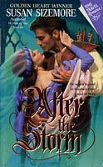
Science Fiction som fortællerkneb
Nogen gange er Science Fiction bare en undskyldning for noget andet.
En god undskyldning for ikke
at skrive om sekretæren og Di-
rektøren. En tidsmaskine brin-
ger heltinden tilbage til
1300 tallet.

Slide 13
Science Fiction i Danske titler?
Ikke endnu desværre, eller i hvert fald ikke rigtigt, indtil videre er der ikke andet end et par få referencer, hist og pist i bøgerne til populær science fiction.
Men det kan jo være at en af de forfattere der i forvejen også skriver science fiction romancer på et tidspunkt bliver oversat i SILK serien til det danske marked.

